Slide 1
TRANSACTIONAL
OUTBOX PATTERN
Consistência entre banco de dados e eventos

Slide 2
O problema: Dual Write
Uma operação de negócio, duas escritas independentes.
PostgreSQL
O risco
API NestJS
INSERT orders
Criação do pedido
O banco confirma, mas o broker falha.
Ou o evento é enviado e a operação de negócio falha.
RabbitMQ
PUBLISH OrderCreated
Não existe COMMIT atômico entre PostgreSQL e RabbitMQ.

Slide 3
A solução: Transactional Outbox
Persistir o pedido e a intenção de publicar dentro da mesma transação.
API
PostgreSQL
Worker
RabbitMQ
BEGIN / COMMIT
orders + outbox_events
Lê PENDING
Evento publicado
Uma transação garante as duas gravações.
A publicação acontece depois, de forma assíncrona.
API desacoplada do RabbitMQ • Consistência eventual • Recuperação após falhas

Slide 4
Três aplicações, responsabilidades claras
01 API
02 Worker
03 Consumer
Recebe POST /orders.
Grava pedido e evento Outbox no mesmo COMMIT.
Não publica no RabbitMQ.
Consulta eventos PENDING por polling.
Publica no RabbitMQ.
Confirma e atualiza o status.
Recebe mensagens via push.
Processa com idempotência.
Envia ACK após concluir.
PENDING → PROCESSING → PUBLISHED
Em caso de erro: retry ou FAILED após o limite de tentativas.

Slide 5
Falhas, duplicidade e resiliência
O que a demo cobre
Exponential Backoff
• ROLLBACK da transação
• RabbitMQ indisponível e recuperação
• Worker interrompido
• Publicação duplicada e idempotência
Aumenta os intervalos de retry: 1s → 2s → 4s → 8s.
Circuit Breaker
Suspende chamadas temporariamente após falhas repetidas.

Slide 6
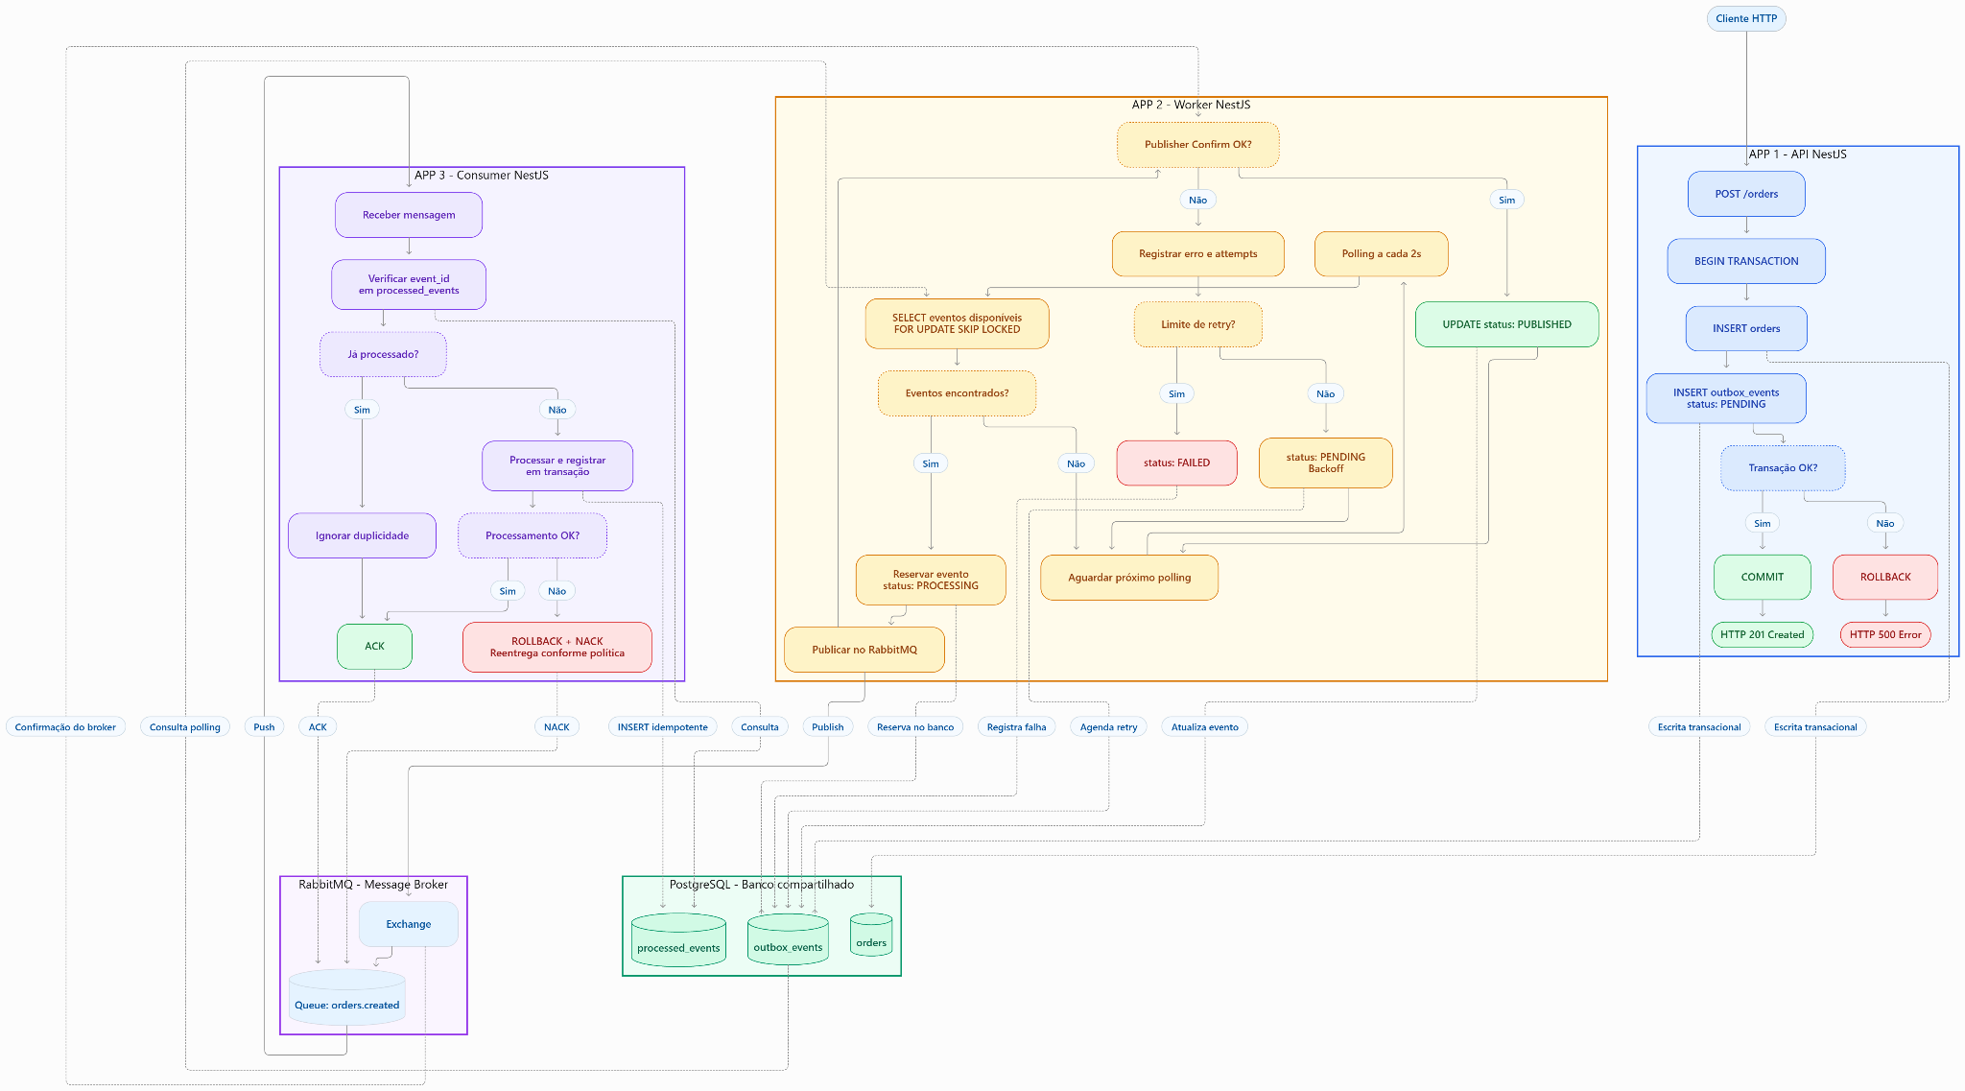
Arquitetura da solução

